Slide 1

Gyakorló feladat a HTML5 témakörhöz
V2021_2
A legjobb <internetes/webes> témájú filmek című mintaoldal elkészítése
Web fejlesztés 1. kurzus (ELTE Informatikai Kar)

Slide 2
Mit fogunk csinálni?
Az alapoktól felépítünk egy két oldalból álló, multimédiás elemeket és űrlapot tartalmazó weblapot, a HTML5 szabvány szerint.
Ennek során megismerjük a legfontosabb HTML5 tageket és azon praktikákat, amellyel a kódszerkesztés hatékonyabbá tehető.
De miben kódolunk?

Slide 3
Visual Studio Code (VS Code)

Slide 4
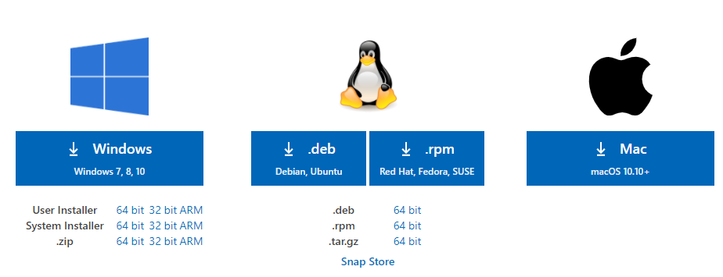
Telepítése
https://code.visualstudio.com/

Slide 5
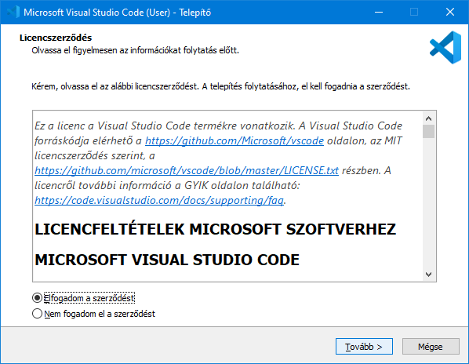
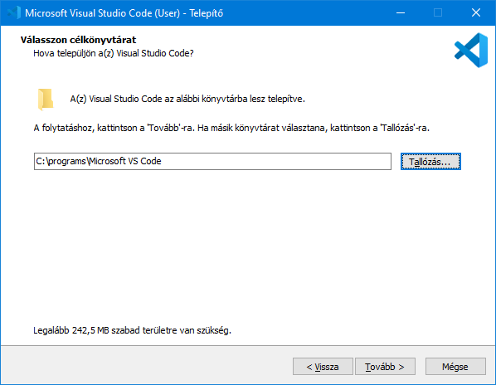
A telepítés lépései Windows platformon

Slide 6
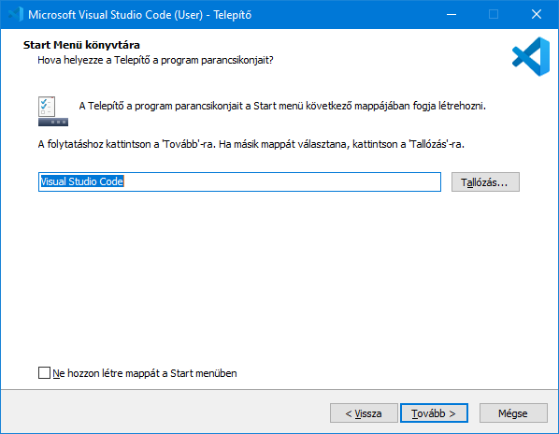
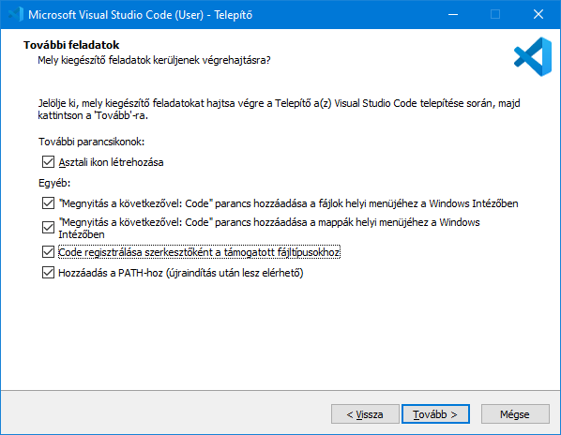
A telepítés lépései Windows platformon

Slide 7
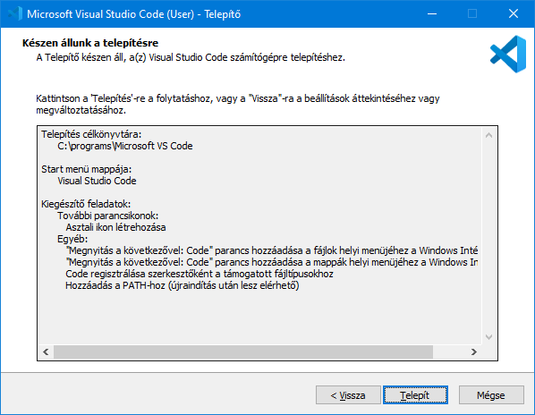

A telepítés lépései Windows platformon

Slide 8
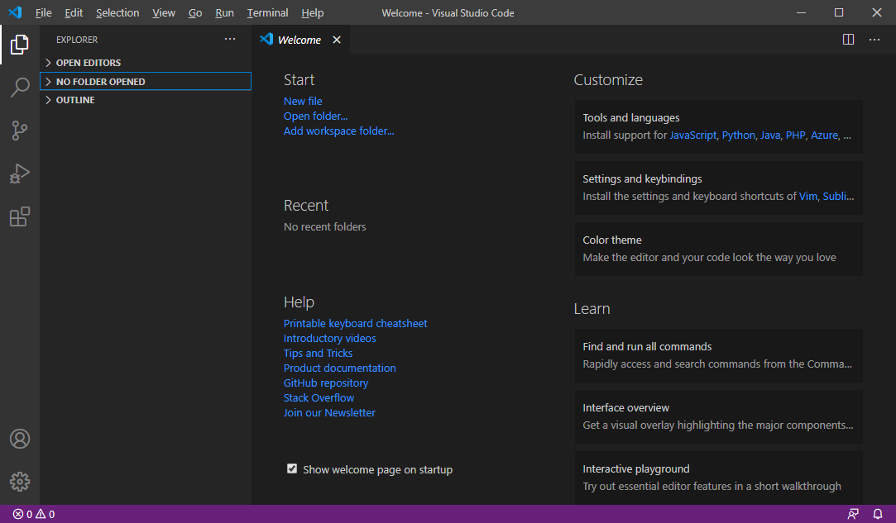
A program felülete
Menüsor (Menu bar)
Tevékenység panel (Activity bar)
Szerkesztő terület (Editor area)
Oldalsáv (Side bar)
Státusz sor (Status bar)
View / Appearance menüpontban kikapcsolhatóak, megjeleníthetőek az elemek

Slide 9
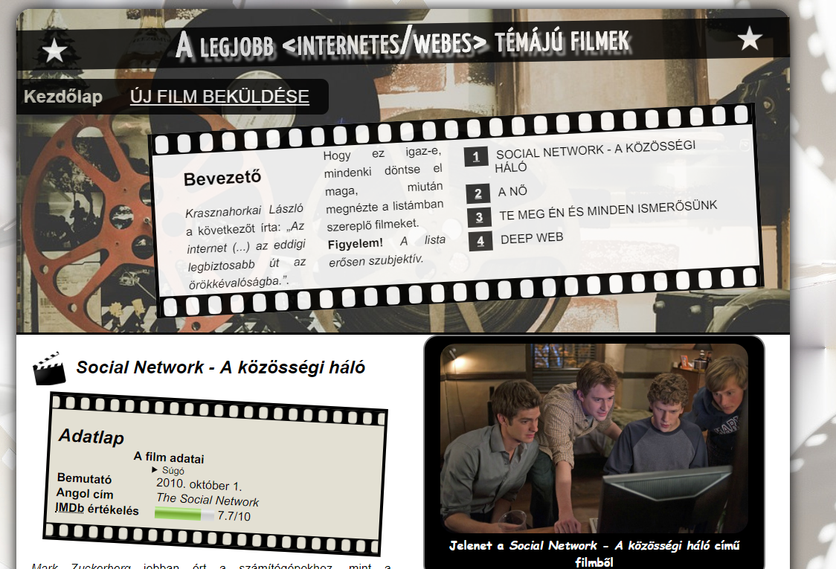
Mit fogunk csinálni?

Slide 10
Feladat megoldása
A feladat megoldása során mindig a szemantikailag megfelelő tagek (tags) és paraméterek (attributes) használatára kell törekedni!
Előnyök
Algoritmikusan meghatározható, hogy az adott elem milyen szerepet tölt be az oldalon
Gépi feldolgozás hatékonyabbá válik (pl. képaláírás alapján hatékonyabb lehet a keresés, adott dátumra/időpontra könnyebben rá lehet keresni, stb.)
Egyenlő esélyű hozzáférés biztosítása (navigáció, médialemek leírása, stb.)

Slide 11
HTML5 alapstruktúra (nyelv és karakterkódolás megadással)
<!DOCTYPE html>
<html lang="en">
<head>
<meta charset="UTF-8">
<meta name="viewport" content="width=device-width, initial-scale=1.0">
<title>Document</title>
</head>
<body>
</body>
</html>
Dokumentumtípus
HTML gyökér elem nyelv megadással
Fej
Karakterkódolás
A viewport beállítása
Oldalcím
Fej vége
Törzs
Törzs vége
HTML vége
A Visual Studio Code szerkesztőben az alapstruktúra a html:5 vagy az ! Emmet paranccsal elérhető.

Slide 12
Viewport fogalma
A mobil eszközök böngészőprogramjai az oldalakat virtuális ablakokban jelenítik meg (ezt nevezzük viewportnak)
általában szélesebb, mint a képernyő, és ezen területen a felhasználók több irányban barangolhatnak, illetve egyes területekre ráközelíthetnek, illetve eltávolodhatnak.
A viewport tulajdonságait <meta> taggel megadhatjuk
Pl. <meta name="viewport" content="width=device-width, initial-scale=1.0">
Később majd részletesebben megnézzük!

Slide 13
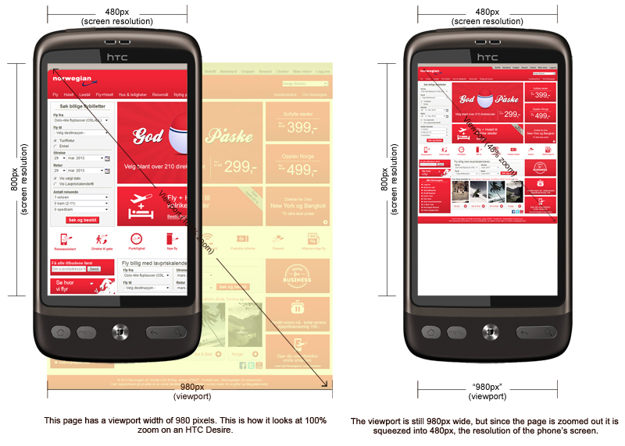
VIEWPORT fogalma
https://adamlaki.com/hu/bevezetes-responsive-tervezesbe-viewport/

Slide 14
Feladat
Töltsük le a kezdőcsomagot a Canvasból és tömörítsük ki!
Nyissuk meg az 1_html_alapok mappát a VS Code-ban! (File/Open Folder)
Készítsünk egy állományt index.html néven és mentsük el a mappába! (File/New, File/Save as)
Helyezzük el benne a HTML alapstruktúrát a html:5 vagy ! emmet parancs segítségével!

Slide 15

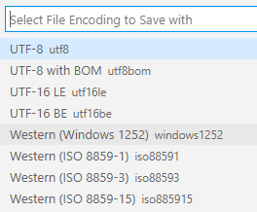
UTF-8 kódolás beállítása
Visual Studio Code esetén
Az ablak státusz sorában látható a karakterkódolás, amely HTML állomány esetén alapértelmezetten UTF-8.
Nagyon fontos, hogy a kódban szereplő karakterkódolás és a szerkesztőben megadott karakterkódolás ugyanaz legyen.
A karakterkódolásra kattintva újranyithatjuk az állományt, illetve elmenthetjük más karakterkódolással.

Slide 16
A szöveges tartalom

Slide 17
Kezdolap.txt
A kezdőlap szöveges információját a KEZDOLAP.TXT állomány tartalmazza.
Megjegyzésben van, hogy milyen formázást kell elvégeznünk a szövegen. A megjegyzés formátuma: <!-- megjegyzés szövege -->
Néhány kódrészletet külön állományokban találunk, ezekre később szükség lesz.
Olyan megoldásokat alkalmazunk, amelyeknek a későbbiekben is sok hasznát vesszük, ha például bizonyos kódrészleteket módosítani szeretnénk a HTML oldalunkon.

Slide 18
Feladat
Feladat:
Az imént létrehozott index.html állomány legyen megnyitva!
A kezdolap.txt állomány tartalmát másoljuk be a <body> és </body> közé!
Mentsük el állományt!
Nézzük meg az eredményt a böngészőben! Mit tapasztalunk?
Mi történik akkor, ha az egész tartalmat <pre> és </pre> tagek közé tesszük? Nézzük meg a böngészőben!

Slide 19
Tanulság
A HTML kód tördelése (szóközök, sortörés) nem befolyásolja a megjelenést, kivéve néhány olyan esetet, amikor kifejezetten szeretnénk, hogy ez előre formázottság szerepet kapjon, pl. a <pre> tag használatával.

Slide 20
Feladat
A <title></title> tagek között adjuk meg az oldal címét. Olyan szöveget adjunk meg, amely jól azonosítja a teljes websiteot és az egyes lapjait is.
Érdemes a szövegnek kulcsszóval kezdődnie, vagy végződnie pl. „A legjobb internetes/webes témájú filmek – Kezdőlap”
Nézzük meg az eredményt a böngészőben? Hol jelenik meg a szöveg? Próbáljuk könyvjelzőbe tenni az oldalt! Mit tapasztalunk?

Slide 21
Feladat
Kezdetben minden egyes sort rakjunk külön bekezdésbe, vagyis <p> és </p> közé!
Jelöljük ki a teljes szöveget a <body> és </body> között!
Válasszuk ki a Selections / Add cursor to line ends menüpontot! (a sorok végén villog a kurzor)
Nyomjuk meg a HOME billentyűt, így a sorok elejére kerül.
Gépeljük be a <p> taget. (ha a program automatikusan lezárja és elhelyezi a </p> -t, akkor azt töröljük ki a DELETE billentyűvel!
Ugorjuk a sorok végére az END billentyűvel!
Gépeljük be a </p> taget!
Mentsük el az eredményt és nézzük meg a böngészőben!

Slide 22
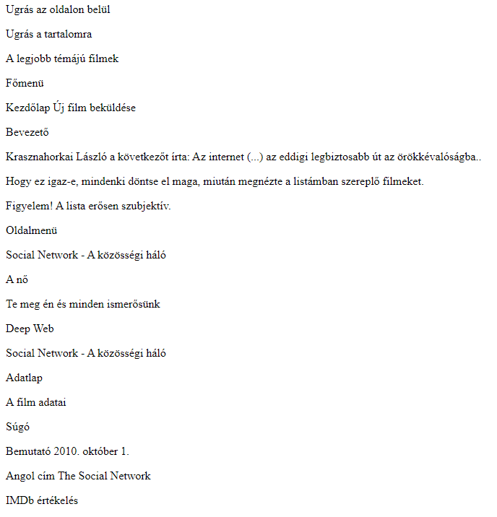
Most ezt kell látni a böngészőben

Slide 23
Feladat
Megoldhatjuk a feladatot más módszerrel is, amely a későbbiekben még hatékonyabb lehet!
Állítsuk vissza a korábbi állapotot, amikor még nem voltak bekezdésekbe a sorok!
Jelöljük ki a teljes szöveget a <body> és </body> között!
Nyissuk meg a Parancs listát (Command palette) [F1 vagy View / Command Palette]
Válasszuk ki a Wrap Invidual Lines with Abbreviation parancsot és adjuk meg, hogy p*.
Minden sor elé <p> kerül, a végére </p>.
(Van Wrap with abbreviation funkció is, az miben különbözik? Beszéljük meg!)

Slide 24
Gyakran használt tagek
<p></p> | bekezdés (paragraph)
<br> | sortörés (line break) (vigyázat, ennek nincs záró párja!)
<i></i> | dőlt (kézírásra emlékeztető) betű (italic) Olyan szövegrész jelölésére, amely más hangnemben, hangulatban vagy bármely más módon eltér a szöveg többi részétől, mint például egy rendszertani elnevezés, egy szakkifejezés, egy köznyelvi kifejezés, egy rövidke más nyelven írt részlet vagy egy gondolat.
<em></em> | hangsúlyos kiemelés (emphasize) Ha bizonyos szövegrésznek nagyobb hangsúlyt akarunk adni.
<b></b> | félkövér betű (bold) Ha fel akarjuk hívni valamire a figyelmet, de nem akarunk további extra fontosságot tulajdonítani neki. Kulcsszavak megkülönböztetésére, dokumentumok összefoglalójának jelölésére, termék nevek kiemelésére remekül használható.
<strong> </strong> | erős kiemelés (strong) Erős hangsúlyozás esetén használható.

Slide 25
Feladat
A legjobb témájú filmek
A félkövér stílusú formázásokat valósítsuk meg HTML kóddal!
Cseréljük le a megfelelő megjegyzéseket a <b> tagre!
Megjegyzés | HTML kód
<!--félkövér--> | <b>
<!--félkövér vége--> | </b>
Tipp!
Jelöljük ki a <!--félkövér--> kódrészletet egérrel. Ekkor a többi ugyanilyen kódrészlet is ki lesz jelölve az ablakban.
Nyomuk meg a CTRL+F2 billentyűt, vagy kattintsunk jobb egérgombbal a kijelölt elemen és válasszuk a Change all Occurrences menüpontot.
Gépeljük be az új kódot, ami minden kijelölést lecserél!
Csináljuk meg ugyanezt a záró párral is!

Slide 26
Feladat
Végezzük el az összes itt látható kód cseréjét a keresés-csere funkcióval!
Megjegyzés | HTML kód
<!--dőlt--> | <i>dőlt</i>
<!--erős--> | <strong>erős kiemelés</strong>
<!--hangsúlyos--> | <em>hangsúlyos</em>
<!--sortörés--> | <br>

Slide 27
Gyakran használt tagek
Feladat:
Hol tudnánk használni a kiadott feladatban az itt látható címkéket?
Módosítsuk ez alapján az index.html oldalunkat!
A <cite> blokkok már jelölve vannak a szövegben (<!--mű_vagy_személy-->), ebben az esetben a korábban használt funkciót használhatjuk! Most azonban próbáljuk ki a keresés/csere funkciót, és azzal cseréljük ki! (Edit / Replace)
A <pre> és <code> tageket a forraskod.txt állomány tartalmának beillesztésénál használhatjuk a megfelelő helyen (<!--forráskód-->)!
<cite> mű címe
<q> idézet (quote)
<pre> előre formázott szöveg (preformatted)
<code> programkód
Ezt gyakran használjuk egyszerre a <pre> taggel: <pre><code>…</code></pre>
<time> dátum és idő megadása
<p>Egy szép <time datetime="1984-03-14T13:56:00"> márciusi napon </time> születtem.</p>

Slide 28
Paraméterek (attributes)
A <time> tag esetén a datetime paramétert használtuk a konkrét dátum/idő megadására.
Ez a paraméter csak ennél a tagnél használható.
Vannak azonban olyan paraméterek, amelyeket minden tagnél használhatunk.

Slide 29
Globális paraméterek (global attributes)
A tananyagban a teljes lista elérhető:
title: az elemhez tartozó feliratot adhatjuk meg, amely legtöbbször akkor jelenik meg, ha az elem fölé visszük az egeret, de speciális jelentése is lehet.
accesskey: gyorsbillentyű megadására szolgál. Bármilyen (1 karakter hosszú) karaktert megadhatunk. A kis- és nagybetűk különböznek.
id: az elemet egyedi azonosítóval láthatjuk el.
class: az elemet stílus osztályba sorolhatjuk
lang: segítségével megadhatjuk az adott elem nyelvét. (pl. hu, en, en-us, stb.)

Slide 30
Gyakorlás
A title paraméternek fontos akadálymentességi szerepe is van.
Amikor rövidítések vannak a szövegben, akkor a rövidítés kifejtését title paraméterbe kell írni.
A rövidítést pedig <abbr></abbr> tagek közé kell tenni!
<abbr title="Informatikai Kar">IK</abbr>
Feladat:
Az IMDB szövegnél jelöljük, hogy az „Internet Movie Database” rövidítésről van szó! Használjuk a korábban bemutatott csere funkciók valamelyikét, hogy gyorsabban végezzünk!

Slide 31
Probléma
A legjobb <internetes/webes> témájú filmek szöveg így jelenik meg:
A legjobb témájú filmek
Mi ennek az oka?
Az < és > jelek között tageket írunk, a böngésző az ismeretlen taget nem értelmezi.
Az < és > jeleket speciális kóddal kell kiírnunk.

Slide 32
Speciális karakterek használata
Gyakran használt speciális karakterek
Karakter | HTML kód | unicode | Karakter | HTML kód | unicode
´ | &acute; | &#180; | < | &lt; | &#60;
& | &amp; | &#38; | ¯ | &macr; | &#175;
| | &brvbar; | &#166; | µ | &micro; | &#181;
. | &bull; | &#8226; |  | &nbsp; | &#160;
c | &cent; | &#162; | ¬ | &not; | &#172;
© | &copy; | &#169; | ¶ | &para; | &#182;
° | &deg; | &#176; | ‰ | &permil; | &#8240;
€ | &euro; | &#8364; | ? | &plusmn; | &#177;
÷ | &divide; | &#247; | " | &quot; | &#34;
½ | &frac12; | &#189; | ® | &reg; | &#174;
¼ | &frac14; | &#188; | » | &raquo; | &#187;
¾ | &frac34; | &#190; | § | &sect; | &#167;
> | &gt; | &#62; | ¨ | &uml; | &#168;
! | &iexcl; | &#161; | × | &times; | &#215;
? | &iquest; | &#191; | ™ | &trade; | &#8482;
Feladat:
Az oldal fő címsora a A legjobb <internetes/webes> témájú filmek szöveg.
Hogyan tudjuk a < és > jeleket megfelelően kiíratni?

Slide 33
Címsorok (headings)

Slide 34
Címsorok (headings)
<h1></h1> 1-es szintű címsor (Level 1 heading)
<h2></h2> 2-es szintű címsor
<h3></h3> 3-as szintű címsor
<h4></h4> 4-es szintű címsor
<h5></h5> 5-ös szintű címsor
<h6></h6> 6-os szintű címsor
Az oldal tartalomjegyzékét írják le.
Fontos, hogy logikus legyen a címsorszintek kiosztása, minden oldalon legyen 1-es címsor!
A címsorszinteket az oldalszerkezet elemek egymásba ágyazásával is módosíthatjuk a HTML5-ben. A számított címsorszinteket a https://gsnedders.html5.org/outliner/ oldalon lehet ellenőrízni.

Slide 35


Példa
<h1>Fő címsor</h1>
<h2>Kettes címsor</h2>
A számított címsorszintek megegyeznek a két különböző kódnál.
<h1>Fő címsor</h1>
<section><h1>Alszakasz fő címsora</h1></section>

Slide 36
Címsorok
A dokumentumunkban most így vannak jelölve a címsorok, változtassuk meg ezeket a megfelelő HTML tagre!
<!--címsor1--> <!--címsor2--> <!--címsor3--> | Címsor 1 <h1> Címsor 2 <h2> Címsor 3 <h3>

Slide 37
Címsorok
A címsorok elé és mögé nem kellenek <p> és </p> tagek, ezeket szintén távolítsuk el a dokumentumból!

Slide 38
Hiperhivatkozások (linkek) (hyperlinks)

Slide 39
Hiperhivatkozás készítése
<a> hiperhivatkozás készítése
href="webcím": a hivatkozás webcíme
target="_blank" : ekkor új fülön nyílik
Az oldal egy részét elláthatjuk egyedi azonosítóval (id), amelyre hivatkozhatunk is. Ekkor # jelet kell tenni a név elé.
Feladat:
A menüben az Új film beküldése szöveg az urlap.html oldalra mutasson.
A title attribútum értékét is töltsük ki! (Értéke: Ugrás az űrlapra, ahol saját kedvenc filmet lehet beküldeni). Nézzük meg mi lesz a title paraméter hatása!
<p><a href="http://www.budapest.hu" target="_blank">Budapesten</a> születtem</p>
<a id="kepek"></a> <a href="#kepek">Ugrás a képekre</a>

Slide 40
Hiperhivatkozás készítése
<a> hiperhivatkozás készítése
href="webcím": a hivatkozás webcíme
target="_blank" : ekkor új fülön nyílik
Az oldal egy részét elláthatjuk egyedi azonosítóval (id), amelyre hivatkozhatunk is. Ekkor # jelet kell tenni a név elé.
Feladat:
Oldjuk meg, hogy az oldalmenü elemeire kattintva az oldal adott részére kerüljünk! Ehhez megfelelő id-ket kell kiosztani a film nevét tartalmazó címsoroknál!
Pl. <h2 id="kozossegihalo">
<p><a href="http://www.budapest.hu" target="_blank">Budapesten</a> születtem</p>
<a id="kepek"></a> <a href="#kepek">Ugrás a képekre</a>

Slide 41
Hiperhivatkozás készítése
<a> hiperhivatkozás készítése
href="webcím": a hivatkozás webcíme
target="_blank" : ekkor új fülön nyílik
Az oldal egy részét elláthatjuk egyedi azonosítóval (id), amelyre hivatkozhatunk is. Ekkor # jelet kell tenni a név elé.
Feladat:
A forrásként megadott linkek új fülön nyíljanak meg!
Gipsz Jakab email címénél használjuk a mailto: protokollt!
<p><a href="http://www.budapest.hu" target="_blank">Budapesten</a> születtem</p>
<a id="kepek"></a> <a href="#kepek">Ugrás a képekre</a>

Slide 42
Gyorsbillentyű hozzárendelése
Az accesskey paraméter használatával gyorsbillentyűket tudunk rendelni a linkekhez
Példa
A gyorsbillentyűként használt karaktert érdemes megkülönböztetni a szövegben (pl. aláhúzással), vagy a szöveg mögött kerek zárójelben fel lehet tüntetni.
<a href="http://www.elte.hu" accesskey="e"> <span style="text-decoration: underline">E</span>LTE honlapja</a>

Slide 43
Gyorsbillentyűk a böngészőkben
 | Windows | Linux | Mac
Firefox | Alt + Shift + bill |  | Firefox 57>= Control + Option + bill VAGY Control + Alt + bill
Internet Explorer | Alt + bill | N/A
Google Chrome | Alt + bill |  | Control + Alt + bill
Safari | Alt + bill | N/A | Control + Alt + bill
Opera 15+ | Alt + bill |  | Control + Alt + bill

Slide 44

Gyorsbillentyű beállítása
Feladat: az oldalmenüben állítsuk be, hogy az első linket az 1-es, a második linket a 2-es, stb. gyorsbillentyűvel is aktiválni lehessen!
<a href="#ano" accesskey="2">A nő</a>

Slide 45
Stíluslap csatolás

Slide 46
Stíluslap csatolása
A letöltött csomagban találunk egy félig kész stíluslap állományt is.
Linkeljük be az index.html oldalhoz! A <head> részbe írjuk be a következőt, vagy használjuk a link:css emmet parancsot!
<link href="css/alap.css" rel="stylesheet">
A <link> tagnek nincs záró párja!
Nézzük meg hogyan változott meg az oldalunk megjelenése a böngészőben!

Slide 47
Csoportosító elemek (grouping elements)

Slide 48
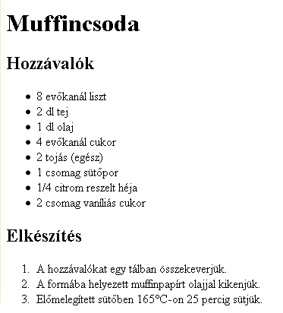
Listák (lists) használata (példa)
<h1>Muffincsoda</h1>
<h2>Hozzávalók</h2>
<ul>
<li>8 evőkanál liszt</li>
<li>2 dl tej </li>
<li>1 dl olaj </li>
<li>4 evőkanál cukor </li>
<li>2 tojás (egész) </li>
<li>1 csomag sütőpor </li>
<li>1/4 citrom reszelt héja </li>
<li>2 csomag vaníliás cukor </li>
</ul>
<h2>Elkészítés</h2>
<ol>
<li>A hozzávalókat egy tálban összekeverjük. </li>
<li>A formába helyezett muffinpapírt olajjal kikenjük.</li>
<li>Előmelegített sütőben 165°C-on 25 percig sütjük.</li>
</ol>
<ul> felsorolás lista
<ol> sorszámozott lista
<li> listaelem
Feladat: A filmes oldalunkon az oldalmenü legyen sorszámozott listában, a források pedig felsoroláslistában!

Slide 49
Csoportosító elemek
<p> bekezdés (ezt már néztük)
<div> blokkszintű elemek csoportosítása jó
<span> soron belüli elemek csoportosítására jó
<hr> vízszintes elválasztó vonal (nincs záró párja!)
Feladat:
Használjuk a <hr> elemet az egyes szakaszok elválasztására!
(Emlékeztető: a <!--elválasztó vonal--> jelzi az elválasztást a szövegünkben, ezt kell lecserélnünk)

Slide 50
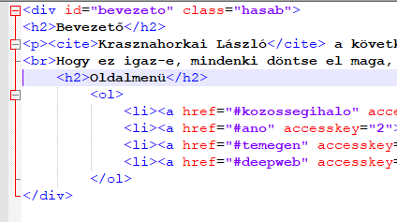
<div> elem
Feladat:
A <div> elemet használjuk a bevezető szöveg és az oldalmenü csoportosítására. A <div> egyedi azonosítója (id) a „bevezeto” szöveg legyen! Soroljuk a „hasab” osztályba, ezzel is változik a megjelenése a stíluslap alapján.
A módosítás után nézzük meg, hogyan változik a megjelenés a böngészőben!

Slide 51
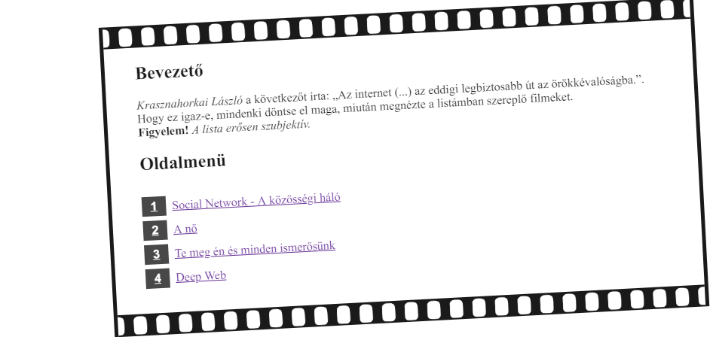
A div megjelenése a stíluslap alapján

Slide 52
<span> elem
<span> soron belüli elemek csoportosítására jó
Gyakran használjuk arra, hogy a szövegben előforduló idegennyelvű szöveg nyelvkódját beállítsuk. Pl.
<span lang="en">Social Network</span>
Számos előnye van, például a keresőprogramok el tudják dönteni milyen nyelven íródott a szöveg, a vak emberek által használt képernyőolvasó pedig megfelelő nyelven képes felolvasni a szöveget.
Gyakran használt nyelvkódok:
https://www.andiamo.co.uk/resources/iso-language-codes

Slide 53
<span> elem
<span> soron belüli elemek csoportosítására jó
Gyakran használjuk arra, hogy a szövegben előforduló idegennyelvű szöveg nyelvkódját beállítsuk. Pl.
<span lang="en">Social Network</span>
Feladat:
Nézzük át az index.html oldalunkat, és ahol találunk idegen kifejezést, zárjuk körbe <span> taggel és állítsuk be a nyelvkódot!
Gyakran használt nyelvkódok:
https://www.andiamo.co.uk/resources/iso-language-codes

Slide 54
Validáció (validation)

Slide 55
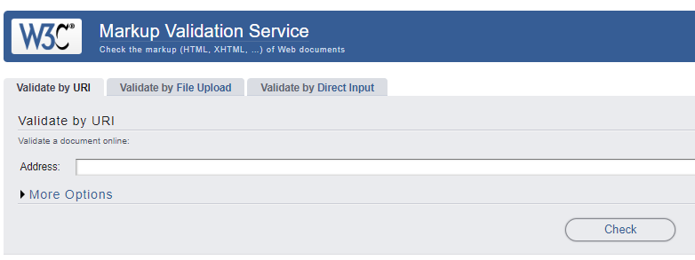
Validálás
A https://validator.w3.org/ oldal segítségével nézzük meg, hogy szabványos-e, amit eddig csináltunk!

Slide 56
Oldalszerkezet elemek (Structural Elements)

Slide 57
Oldalszerkezet elemek
<main> fő tartalmi egység meghatározása
<article> tartalmi egység (pl. cikk) elhelyezése
<header> fejléc megadása
<footer> lábléc
<section> szakasz
<nav> navigációs elemek
<aside> kapcsolódó, járulékos információ (jellemzően oldalsáv)
<address> kontakt információ megadása
Feladat:
Tekintsük át a HTML5-s tananyag segítségével az oldalszerkezet elemeket, majd alakítsuk ki az index.html oldal struktúráját!

Slide 58
<header>
A <header> kezdődjön közvetlenül a <body> után, és az oldalmenü még legyen benne, vagyis az első film címe előtt záródjon le!

Slide 59
<MAIN>
A <main> hordozza a lényegi tartalmat. Nyissuk meg a <header> vége után és tartson egészen a láblécig (Készítette: Gipsz Jakab…)!
A <main> tagnek osszuk ki a „tartalom” nevű azonosítót (id). Ez azért kell majd, hogy pl. a vak látogatók az oldalon belüli linkkel ide tudjanak közvetlenül ugrani. Lásd a „Blokkok elkerülése” című akadálymentességi elvet!

Slide 60
<footer>
Alakítsuk ki a láblécet (ki készítette az oldalt) a <footer> tag segítségével.

Slide 61
<nav>
Az összes navigációs célú elemet helyezzük el <nav> tagekben.
Osszunk ki nekik egyedi azonosítókat, hogy a stíluslappal (egyszerűbben) módosíthassuk a kinézetet.
(lásd következő dia)

Slide 62

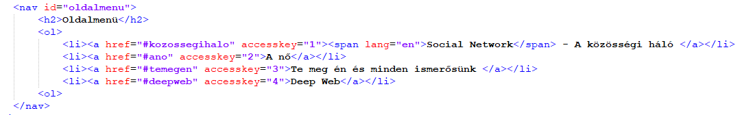
<nav>
A fejlécben három <nav> elemet hozzunk létre
tartalomraugras
fomenu
oldalmenu

Slide 63
Címsorok elrejtése
Az oldalszerkezet elemeknél akadálymentességi szempontból jó, ha elhelyezünk címsorokat, mert így az egyes oldalrészeket könnyebben azonosíthatják pl. a vak felhasználók.
A képernyőn viszont nem feltétlenül kell minden címsort megjeleníteni. A stíluslapban létrehoztunk egy rejtett nevű osztályt. Soroljuk be ebbe az osztályba az elrejteni kívánt elemeket a class paraméterrel:
<h2 class="rejtett">Ugrás az oldalon belül</h2>
<h2 class="rejtett">Főmenü</h2>
<h2 class="rejtett">Oldalmenü</h2>

Slide 64
<article>
Esetünkben az egyes filmek leírásait célszerű <article> taggel körülzárni, valamint a forrásokat tartalmazó blokkot a lap alján.

Slide 65
<section>
A <section> elemekkel szakaszokat alakíthatunk ki. A section tartalmazhat több article elemet, de fordítva is igaz, az article elemeket is lehet section elemekkel tovább tagolni.
Esetünkben a filmben elhelyezett forráskód, filmzene, a film előzetese, mi az a deep web, vagyis azon elemek, amelyeket a <h3>-as címsor vezet be.
Ez egyébként jellemző a tagolásra, hogy aminek külön címsort adnánk tartalmilag, azt gyakran tesszük section/article tagekbe.

Slide 66
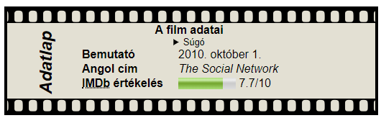
<aside>
A tartalomhoz kapcsoló elemeket tesszük ide, amelyek nem részei a „cikknek”, sokszor oldalsávként jelennek meg.
A mi esetünkben a filmek adatlapjai kerüljenek ezen tagekbe!

Slide 67

<address>
Az elérhetőségi információkat helyezhetjük ezen tagek közzé. Jelen esetben az oldal készítőjének elérhetőségét.

Slide 68
Ábra, illusztráció

Slide 69
Ábra, illusztráció beillesztése
Feladat:
A filmes példánkban is meg kell jeleníteni egy forráskódot, amelyhez a <pre> és <code> tageket használtuk.
Egészítsük ki ezt a <figure> és <figcaption> tagekkel is, hiszen ez a kód egyben egy illusztráció is.
<figure> ábra, illusztráció
<figcaption> ábra, illusztráció aláírása
<figure>
<pre>
<code>
for i:=1 to n do
begin
write('Kérem a tömb ',i,'. elemét: ');
readLn(t[i]);
end;
</code>
</pre>
<figcaption>Ciklussal bekérjük a tömb elemeit</figcaption>
</figure>

Slide 70
Kép (image) beillesztése
<img> kép beszúrása
src="url" a kép forrása
alt a kép rövid szöveges leírása (akadálymentesség!)
title ez a szöveg jelenik meg, ha fölé visszük az egeret.
width szélesség (képpontban)
height magasság (képpontban)

Slide 71

<img> és <figure> együttes használata
<figure>
<img src="kepek/matyastemplom_teto.jpg"
alt="A Mátyás-templom tetőcserepei"
title="A Mátyás-templom tetőcserepei">
<figcaption>A Mátyás-templom tetőcserepei</figcaption>
</figure>
Feladat:
Illesszük be az összes képet az index.html oldalba!
Használjuk a <figure> és <figcaption> címkéket is!

Slide 72
Önálló munka, gyakorlás

Slide 73
Önálló munka
Készíts egy olyan oldalt, amelyben három kép egymás mellett szerepel (tetszőleges témában) és alattuk közös képaláírás látható.
Minden kép esetén legyen precízen kitöltve az alt attribútum.
Illusztrációként tedd be az oldalra, hogy milyen HTML kódot használtál a megvalósításhoz.

Slide 74
Kitekintés a stíluslapok használatába, tipikus szövegformázások

Slide 75
Stíluslap Módosítása
A letöltött csomagban találunk egy félig kész stíluslap állományt is (alap.css).
Nyissuk meg a stíluslapot a szövegszerkesztőben!

Slide 76
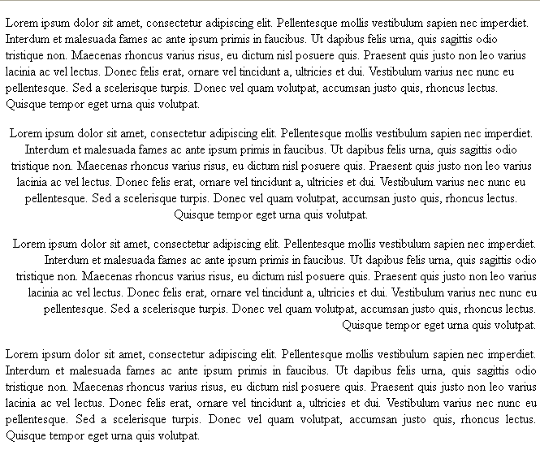
Bekezdés igazítás
text-align: "left|center|right|justify"
text-align:left (balra igazítás)
text-align:center (balra igazítás)
text-align:right (jobbra igazítás)
text-align:justify (sorkizárt igazítás)
Feladat: Módosítsuk a stíluslapot a jelölt helyeken!

Slide 77
Megjegyzés
Töltelékszöveg (vakszöveg) generáláshoz használhatjuk az alábbi oldalakat is:
http://lipsum.com
http://www.ipsum-generator.com/
http://www.blindtextgenerator.com/lorem-ipsum

Slide 78
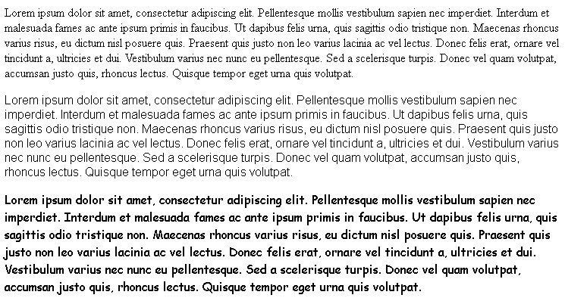
Bekezdés betűcsalád
font-family: "font1,font2,általános betűcsalád"
font-family:serif
(talpas)
font-family:sans-serif
(talpnélküli)
font-family:cursive
(kurzív)
Feladat: Módosítsuk a stíluslapot a jelölt helyeken!

Slide 79
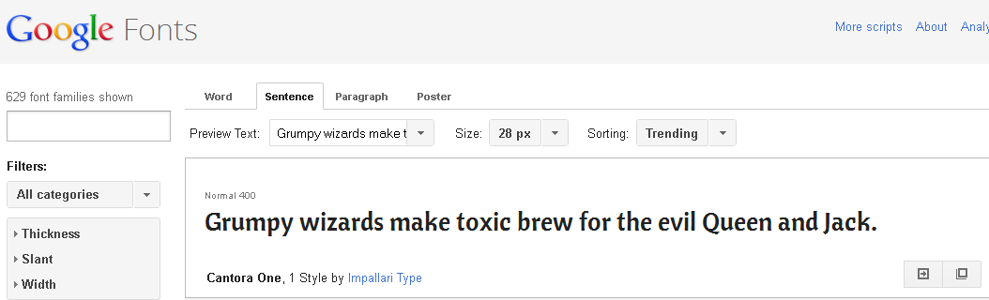
Egyedi font (custom font)
A http://www.google.com/fonts oldalon keress Neked tetsző betűcsaládot, amely támogatja a magyar ékezeteket is.
Feladat:
A képaláírások (figcaption) megjelenítéséhez válassz egy megfelelő, kurzív betűtípust, és végezd el az ehhez szükséges módosításokat a stíluslapban. Fontos, hogy olyan betűtípust válassz, ami a magyar ékezetes betűket jól jeleníti meg!

Slide 80
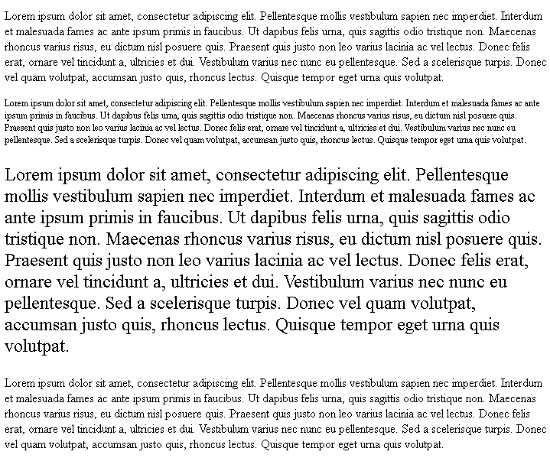
Betűméret állítás
font-size: 100%|12px|1.5em,12pt
font-size:100% font-size:1em
(alap betűméret)
font-size:12px
(12 képpont)
font-size:150%
(alap másfélszerese)
font-size:12pt
(12 pont)
Feladat: Állítsuk be a megfelelő betűméreteket a stíluslapban!

Slide 81
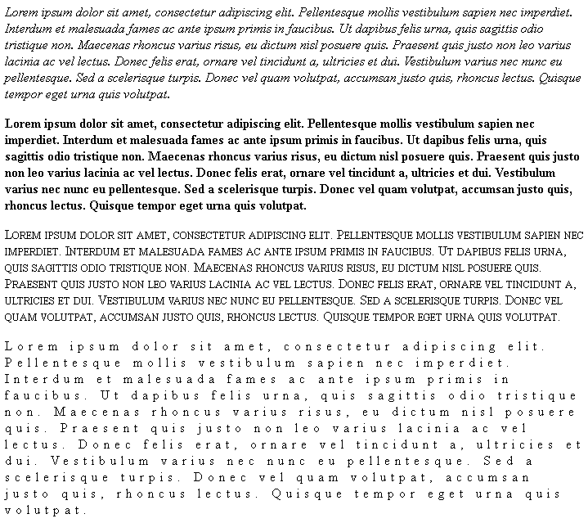
Betű formázás
font-style: italic;
dőlt
font-weight: bold;
vastag
font-variant: small-caps;
kiskapitális
letter-spacing: 5px;
Ritkított betűköz
Feladat: Állítsuk be a megfelelő tulajdonságokat a stíluslapban!

Slide 82
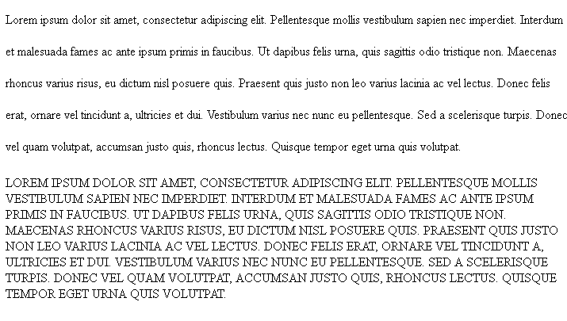
Szöveg formázás
line-height: 1.5;
Sortávolság
text-transform: uppercase;
Csupa nagybetű
Feladat: Állítsuk be a megfelelő tulajdonságokat a stíluslapban!

Slide 83
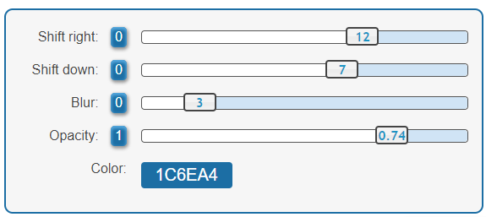

Szöveg árnyékok
text-shadow: szín eltolás_x eltolás_y elmosás;
Ezen az oldalon kipróbálható az árnyék beállítás:
https://html-css-js.com/css/generator/text-shadow/
https://bit.ly/2N0AJHn
Feladat: Állítsuk be a megfelelő tulajdonságokat a stíluslapban!

Slide 84
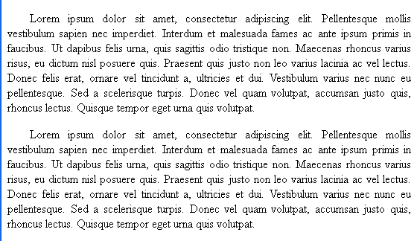
Bekezdés első sorának behúzása
text-indent: 100%|12px|1.5em|12pt
Feladat: Állítsuk be a megfelelő tulajdonságokat a stíluslapban!

Slide 85
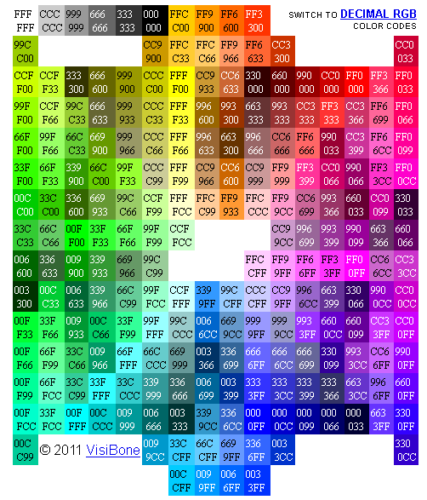
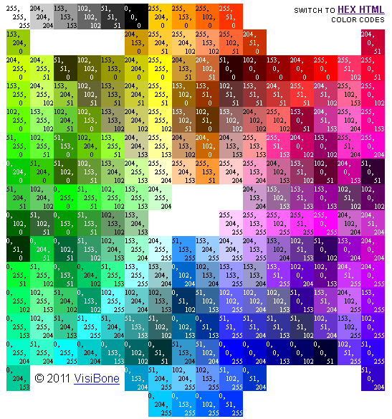
Színmegadások
http://html-color-codes.com/
Szín megadás decimális RGB kóddal
<p style="color:rgb(51,71,28)>
Szín megadás hexadecimális RGB kóddal
<p style="color:#f66">
<p style="color:#deb887">
Szín megadás névvel
<p style="color:blue">
Szín megadás százalékosan
<p style="color:rgb(50%,70%,30%)>
Feladat: Állítsuk be a megfelelő tulajdonságokat a stíluslapban!

Slide 86
Beágyazott elemek (embedded elements)

Slide 87
Audio állomány beágyazása
<audio controls src="hangok/pelda.mp3" >
</audio>
A hangállományokat a http://www.online-convert.com/ oldalon át lehet alakítani a kívánt formátumokba.
Feladat: Illesszük be az oldalba a megfelelő hangállományt!

Slide 88
Videó állomány beágyazása
<video controls src="videok/pelda.mp4" poster="kepek/video.jpg" >
</video>
A videóállományokat a http://www.online-convert.com/ oldalon át lehet alakítani a kívánt formátumokba.
Feladat: Illesszük be az oldalba a megfelelő videóállományt! Poszterként állítsuk be a megfelelő képet!

Slide 89
Videó lejátszás
Amikor több oszlopos elrendezés van az oldalon, a videó nem mindig jelenik meg a lejátszás során, ez böngésző hiba.

Slide 90
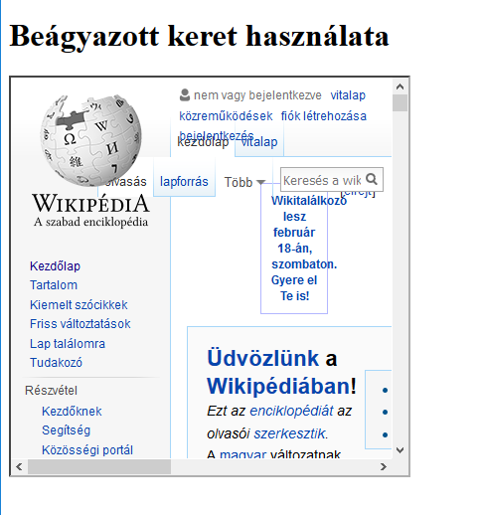
Beágyazott keret (inline frame) (<iframe>)
src oldal forrása
width keret szélessége
height keret magassága
<iframe src="http://www.wikipedia.hu"
width="400" height="400">
</iframe>
Feladat: Illesszük be az oldalba a slideshare oldalról származó prezentációt! Ezt a slideshare_beagyazokod.txt fájlban találjuk.

Slide 91
Önálló munka, gyakorlás

Slide 92
Videó, hang, iframe beágyazás gyakorlása
Tölts le egy kisfilmet és egy mp3 állományt a webről, és ágyazd be egy weboldalra lejátszható módon.
A lap alján beágyazott keretben legyen látható az a két oldal, ahonnan a videó és a hang származik.
Néhány oldal, ahonnan könnyen letölthető médiaállományokat találunk
Hang: https://imp3juices.com/
Videó: https://www.sample-videos.com

Slide 93
Táblázatok (tables) használata

Slide 94
Scope paraméter
Egy képernyőolvasó programot használó vak felhasználó nem tud abból kiindulni, hogy mi látható a képernyőn, ezért annak érdekében, hogy képernyőolvasóval is azonosítani lehessen azt, hogy egy adott cella milyen fejléccellák metszéspontjaiban találhatók, a fejlécelemeknél le kell írnunk, hogy azok egy sorra, vagy egy oszlopra érvényesek!
Erre találták ki a scope paramétert.
A th tag esetén a scope attribútummal adhatjuk meg, hogy az adott fejléc egy oszlopra (scope="col"), vagy egy adott sorra (scope="row") vonatkozik.

Slide 95
Táblázatok használata
A táblázat megadása a <table> tag használatával lehetséges. A <table> és </table> tageken belül a <tr> és </tr> elemek között adhatjuk meg a táblázat sorait.
A <td> elem a sorokon belüli adatcellák létrehozására szolgál. Az egyes sorok/oszlopok fejléceit a <th> tagek között adhatjuk meg, amelyek majd kiemelve (félkövér) jelennek meg alapesetben.

Slide 96
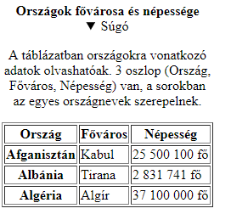
Táblázatok összefoglalása <caption><details><summary>
<table border="1">
<caption>
<strong>Országok fővárosa és népessége</strong>
<details>
<summary>Súgó</summary>
<p>A táblázatban országokra vonatkozó adatok olvashatóak. 3 oszlop (Ország, Főváros, Népesség) van, a sorokban az egyes országnevek szerepelnek.</p>
</details>
</caption>
<tr>
<th scope="col">Ország</th>
<th scope="col">Főváros</th>
<th scope="col">Népesség</th>
</tr>
<tr>
<th scope="row">Afganisztán</th>
<td>Kabul</td>
<td>25 500 100 fő</td>
</tr>
<tr>
<th scope="row">Albánia</th>
<td>Tirana</td>
<td>2 831 741 fő</td>
</tr>
<tr>
<th scope="row">Algéria</th>
<td>Algír</td>
<td>37 100 000 fő</td>
</tr>
</table>
A caption tartalmazza a táblázat feliratát, amelyben elhelyezhetjük a details és summary tageket a táblázat tartalmának precízebb összefoglalására.

Slide 97
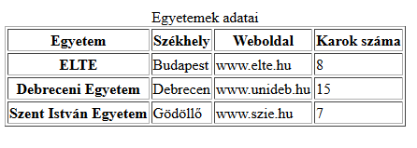
Táblázatok használata
Készítsük el az alábbi táblázatot! Használjuk a scope paramétert is a fejlécek megadásánál!

Slide 98
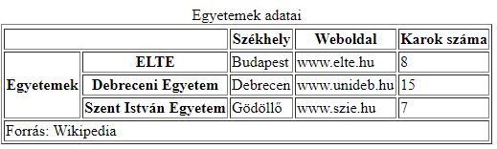
Cella összevonások
Készítsük el az alábbi táblázatot!
A cellákat vízszintesen a colspan, függőlegesen a rowspan paraméterekkel vonhatjuk össze!
http://webfejlesztes.elte.hu/tananyagok/html5css3/lecke8_lap1.html
Notes:
<!DOCTYPE html>
<html lang="hu">
<head>
<meta charset="utf-8">
</head>
<body>
<table border="1">
<tr>
<th colspan="2"></th>
<th scope="col">Kovács Réka</th>
<th scope="col">Magyar Attila</th>
</tr>
<tr>
<th scope="row" rowspan="4">Telefonszám</th>
<th scope="row">Ország kód</th>
<td>36</td>
<td>36</td>
</tr>
<tr>
<th scope="row">Körzetszám</th>
<td>1</td>
<td>45</td>
</tr>
<tr>
<th scope="row">Telefonszám</th>
<td>209-0555</td>
<td>401-9999</td>
</tr>
<tr>
<th scope="row">Mellék</th>
<td>8100</td>
<td></td>
</tr>
</table>
</body>
</html>

Slide 99
Önálló munka, gyakorlás

Slide 100
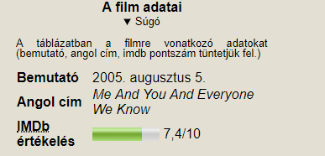
Önálló munka
Feladat: Készítsd el a filmek adataira vonatkozó táblázatokat az eddig bemutatottak alapján!

Slide 101
Űrlapok (forms) készítése

Slide 102
<Meter>
A <meter> tag valamilyen mérési eredmény kijelzésére szolgáló elem. Egy ismert tartományon belüli skalár érték megmutatására lehet alkalmas.
A kezdőlapunkon az IMDB pontszámokat helyezzük el ebben az űrlapelemben!
<meter value="5" low="3" high="7" optimum="8" min="0" max="10"> Jelszó erőssége 10 fokú skálán 7-es.</meter>

Slide 103
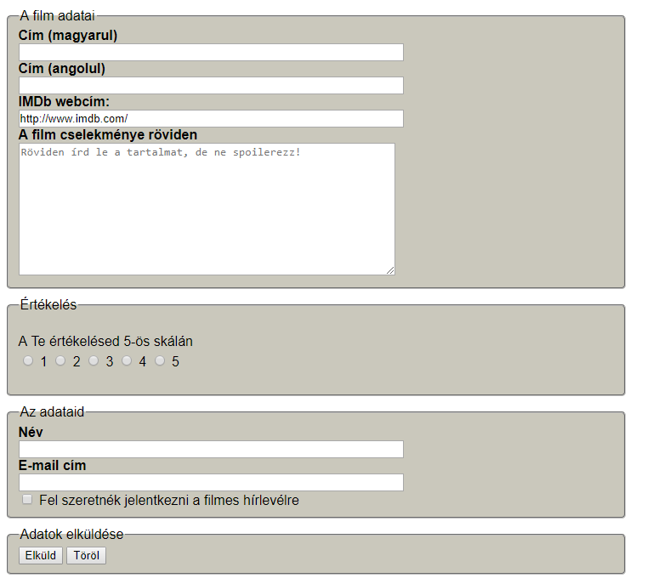
Feladat
Készítsük el közösen az alábbi űrlapot! (urlap.html)

Slide 104
Önálló munka, gyakorlás

Slide 105
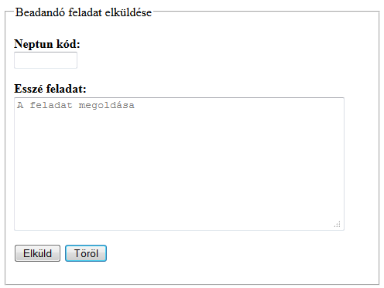
Egyszerű űrlap
Készítsd el az alábbi űrlapot! Egyszerű szöveges mezőben a Neptun kódot kelljen megadni. Ez a mező 10 karakter széles legyen, de csak 6 karaktert lehessen begépelni!

Slide 106
Canvas objektum használata

Slide 107

Rajzvászon
A <canvas> tag segítségével egy rajzvásznat lehet beilleszteni az oldalba. A rajzvászon tartalma JavaScript segítségével módosítható. Ezáltal dinamikusan jeleníthető meg rajta bármilyen kép, vagy grafika.
<canvas id="rajzvaszon" width="300" height="200"></canvas>
<script>
var cnv = document.getElementById('rajzvaszon');
var ctx = cnv.getContext('2d');
rajzvaszon.style.border = "black 1px solid";
ctx.fillStyle = 'lightyellow';
ctx.fillRect(0,0,300,200);
ctx.moveTo(0,0);
ctx.lineTo(150,100);
ctx.lineTo(300,0);
ctx.stroke();
</script>

Slide 108
Feladat
A canvas_rajz.txt állomány tartalmát illesszük be az urlap.html oldal megfelelő helyére és ellenőrizzük az eredményt!

Slide 109
Validáció (validation)

Slide 110
Validálás
A https://validator.w3.org/ oldal segítségével nézzük meg, hogy szabványos-e, amit eddig csináltunk!

Slide 111
Weblap publikálása (Publishing a website)

Slide 112
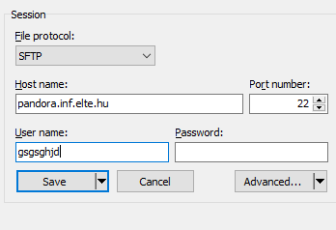
Publikálás
Publikáljuk a weblapot a people.inf.elte.hu szerveren a saját azonosítónk alatt, a filmek mappába!
A következő címen lesz elérhető: https://people.inf.elte.hu/azonositonk/filmek/

Slide 113
Vége

